Slide 1
Цветочный ларек

Slide 2
Сущности
Цветы
Подарки
Заказ
Предмет заказа (заказ цветка, заказ подарка)
Персональная информация (как для пользователей, так и продавцов)
Продавец
Пользователь (для систем лояльности)

Slide 3
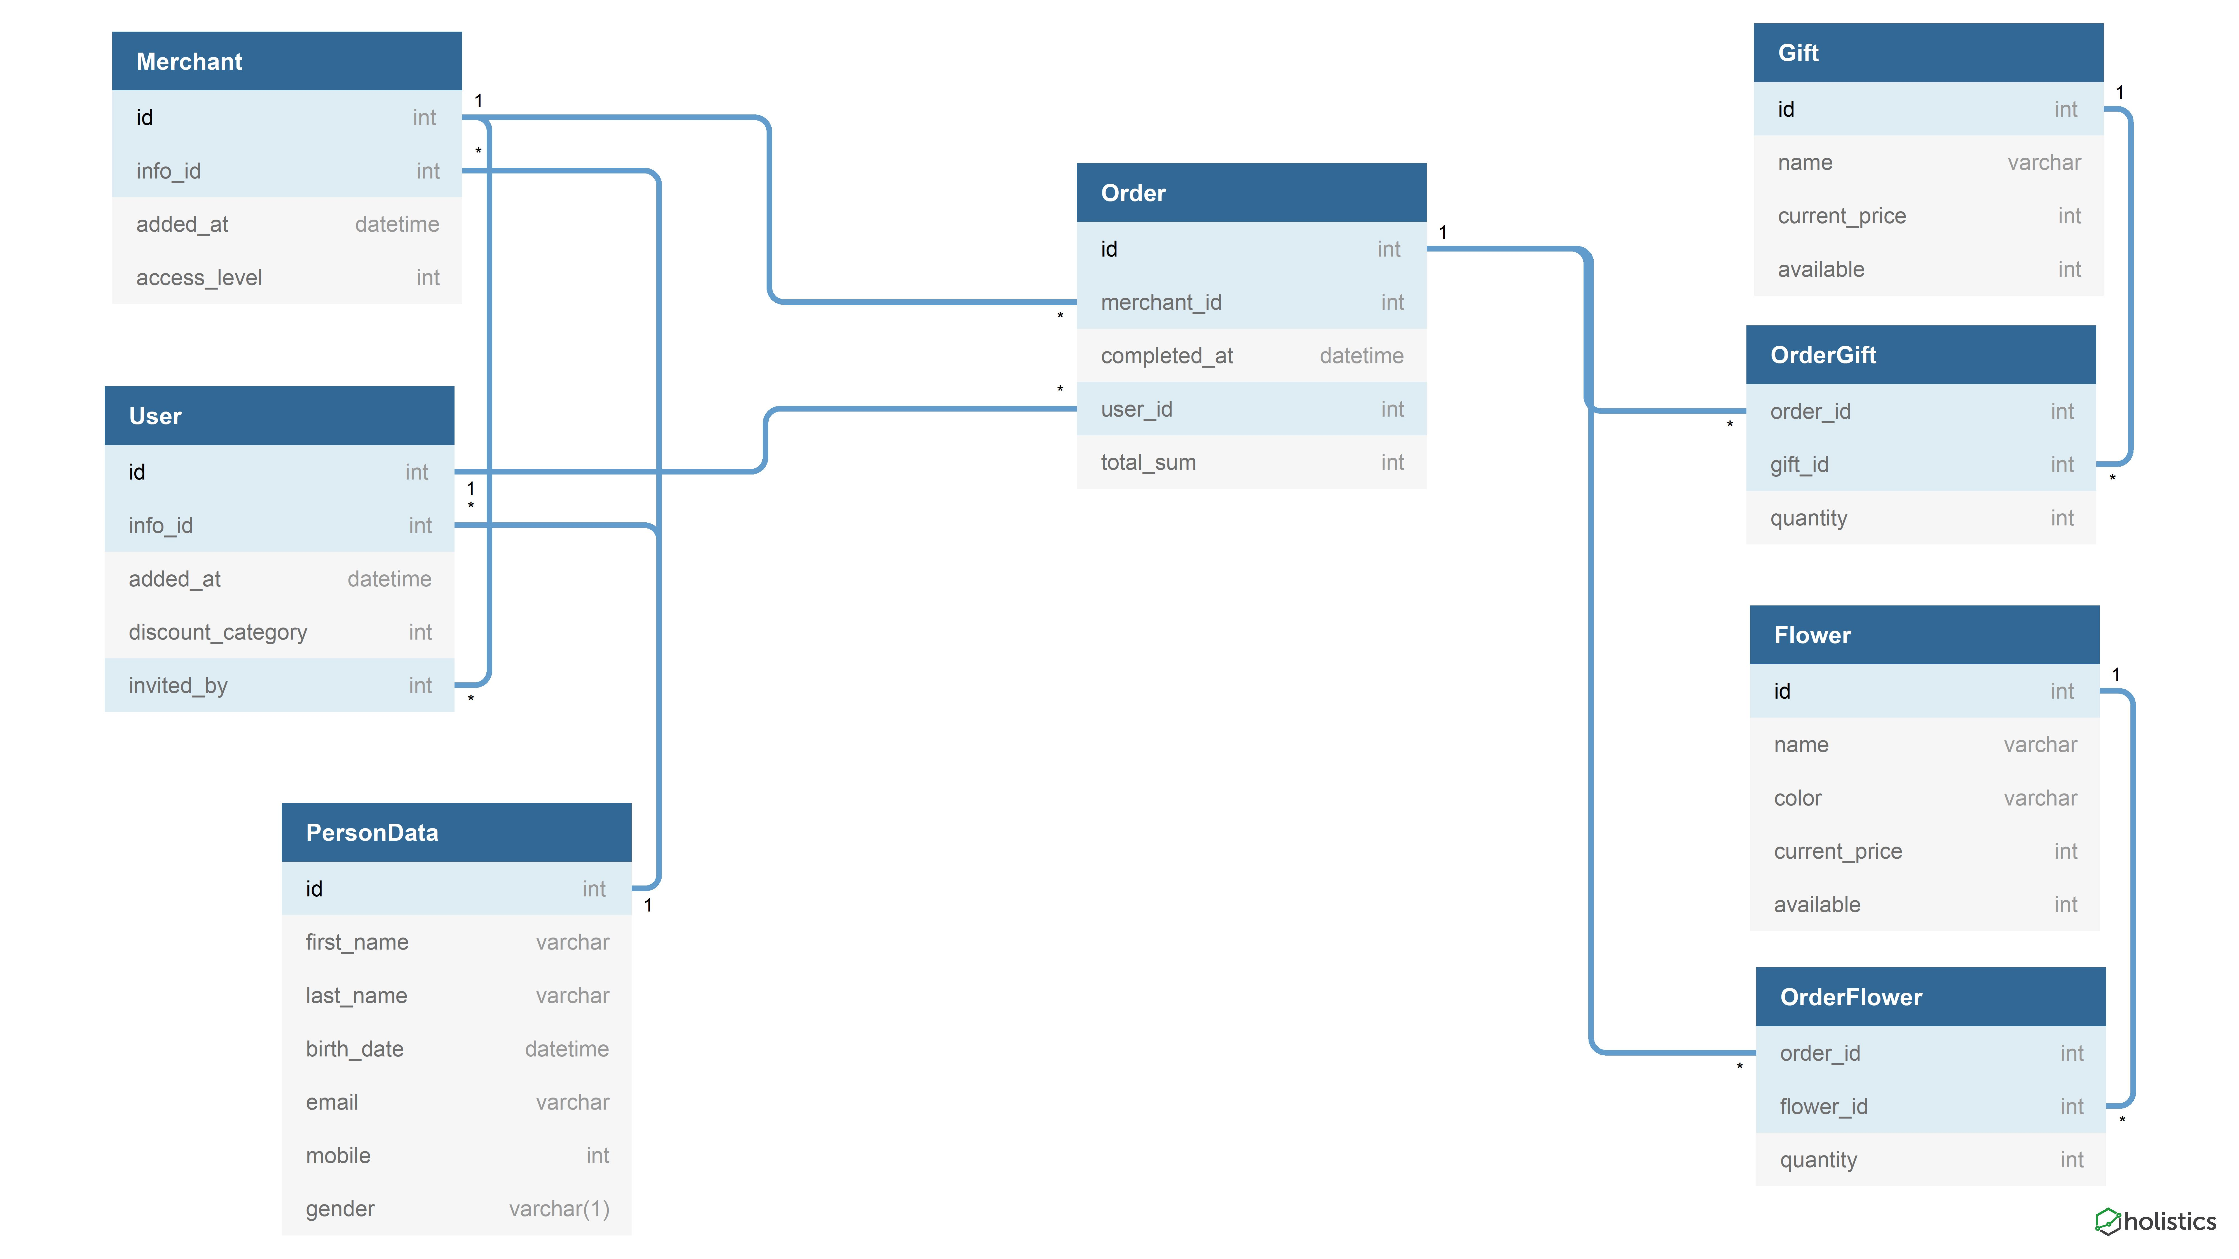

Slide 4
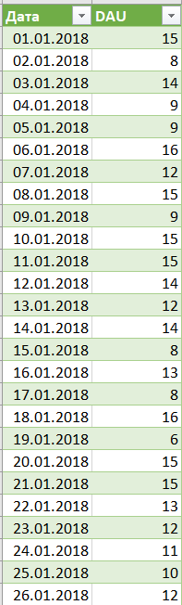
DAU

Slide 5
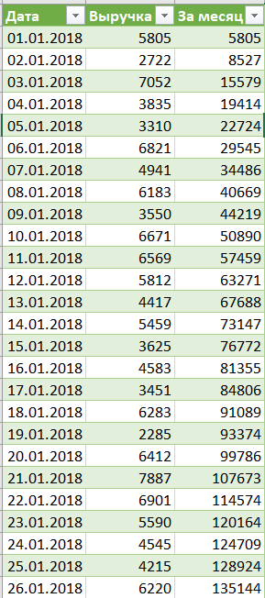
Cumulative revenue

Slide 6
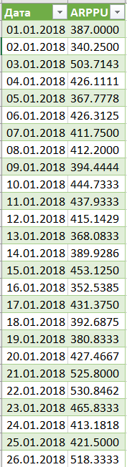
ARPPU

Slide 7
Explain
EXPLAIN DAU
EXPLAIN Cumulative revenue
EXPLAIN ARPPU

Slide 8
План масштабирования
Репликация master-master (т.к. много операций записи)
Функциональное секционирование
Шардирование данных (актуально для Order)
Архивация старых заказов

Slide 9
Спасибо за внимание!

